Slide 1
BRASSERIE DE SCHORRE

Slide 2
COMING BACK TO YOU
APRIL 2025

Slide 3
TIMELINE
8 JANUARI 2025
1 FEBRUARI 2025

Slide 4
BIJ OPENING…

Slide 5
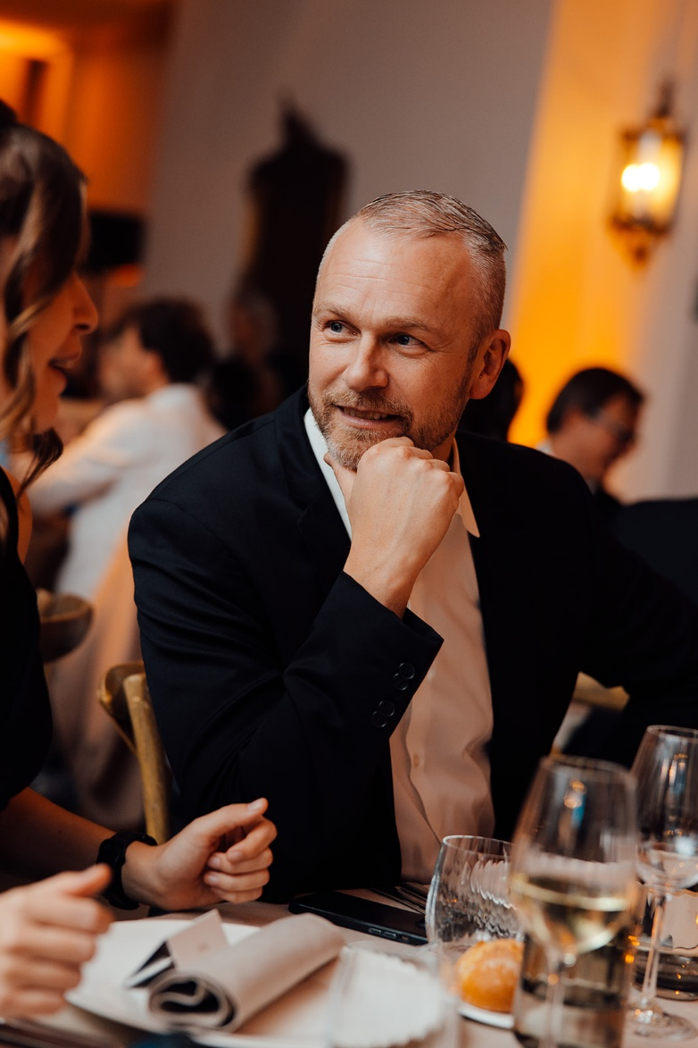
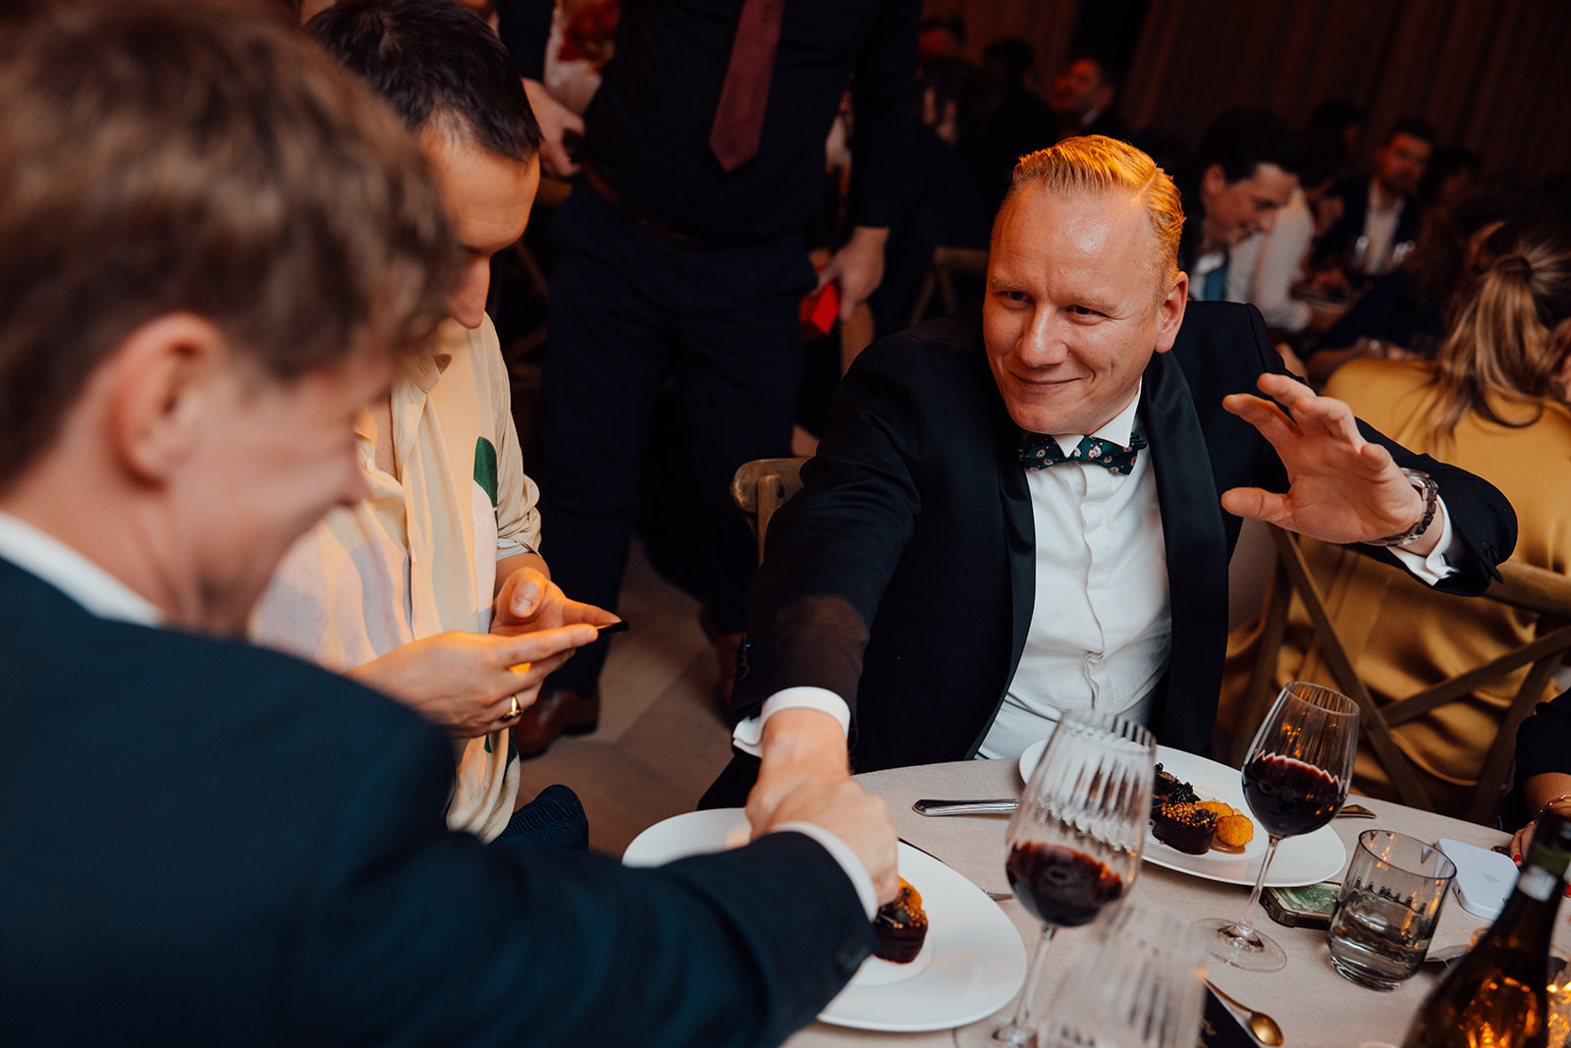
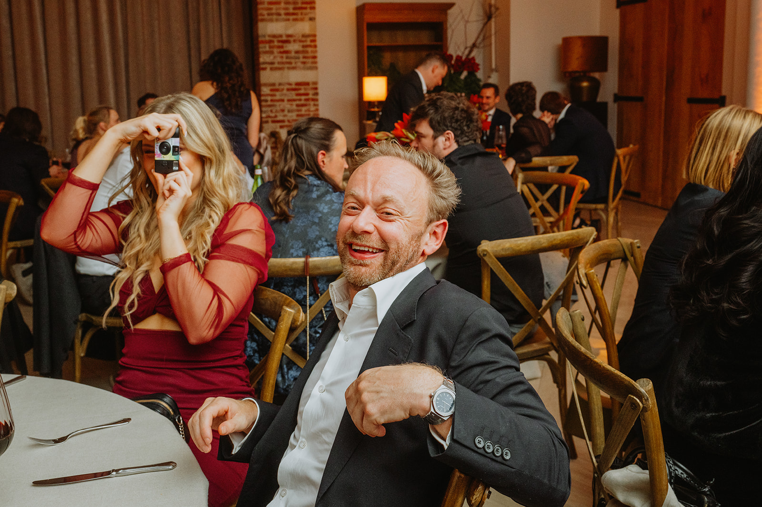
TEAM, WIE ZIJN WIJ?
Sjoerd Zwart
Head of F&B
Xavier Van Hecke
Chef
Hans Van den Broeck
Mgr.

Slide 6
OPENINGSDAGEN
WEEK:
Woensdag: 11:00 - 19:00
Donderdag: 11:00 - 19:00
Vrijdag: 11:00 - 21:00
Zaterdag: 10:00 - 21:00
Zondag: 10:00 - 20:00
OPEN:
Schoolvakanties 7/7
Feestdagen
Oktober - Maart: 3 dagen gesloten (ma, din,...)
Maart - Oktober: 2 dagen gesloten (ma, din)
VOOR & NA TOMORROWLAND:
Open tot en met 13 juli
Terug open op 2 augustus
f

Slide 7
BRASSERIE
WAT BIEDEN WIJ..
Een toegankelijke brasserie
Iedereen welkom
Vlaamse klassiekers
Brasserie binnen/buiten
Brasserie Corner voor meetings, feestjes,..
Take away
CAPACITEIT
Brasserie: 125 stoelen
Overdekt terras: 80 stoelen
Zaaltje: 25 stoelen

Slide 8
FOOD
VLAAMSE KLASSIEKERS
Kaas-en garnaalkroketten
Carpaccio van gerijpte entrecote
Vo LOVE ent
Stoofvlees
Spaghetti bolognaise
Dame Blanche/Noir
Pannenkoeken/Brusselse Wafels
LEUKE KINDERGERECHTEN
SUNDAY BRUNCH

Slide 9
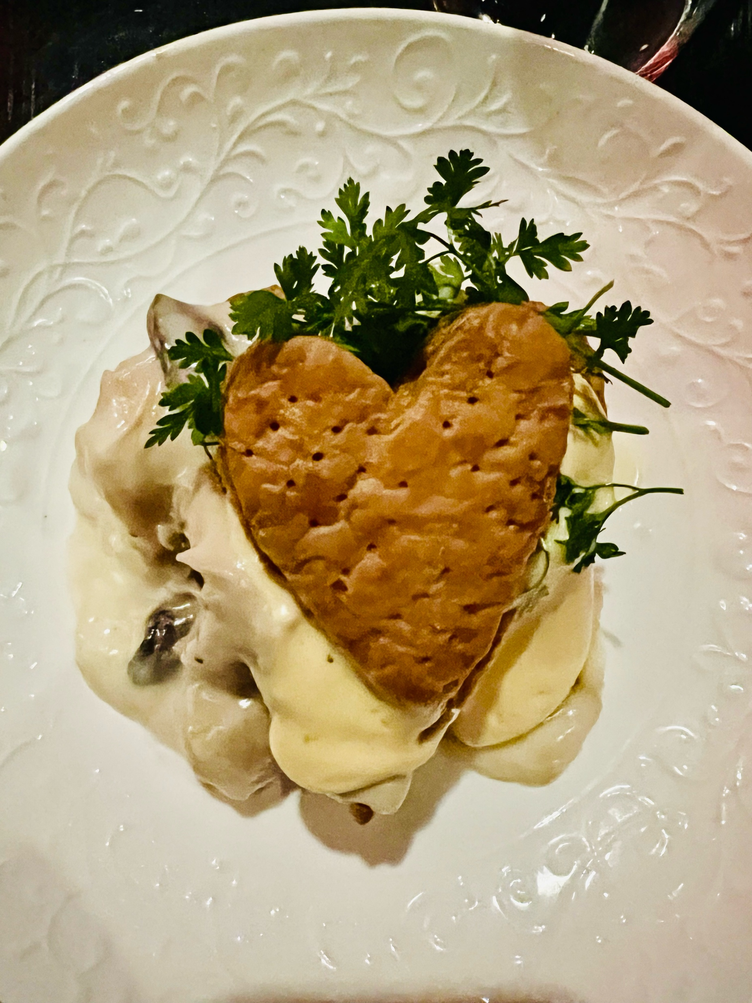
Vo Love ent

Slide 10
Openingsactie
Uw lunchmenu aan 29€
Voorgerecht
Hoofdgerecht
Add Desssert (+6EUR)

Slide 11
DRINKS
WELKOM AAN ‘DEN TOOG’ MET ZITPLAATSEN
UITGEBREID ASSORTIMENT
Bieren > hier werken we met Jupiler, Leffe, Karmeliet, Kwak, ..
Wijnen
Apero’s
Warme dranken
FRIDAY AFTERWORK
Vanaf 16u30 free bites en heerlijke drankjes
Tweewekelijks bij goed weer

Slide 12
TAKE AWAY
Take Away ruimte
Assortiment van warme & koude dranken
Grab & go artikelen (ontbijt, snacks, proteïne bars,…)
Perfect voor wandelaars, sporters en avonturiers
Info de Schorre

Slide 13
BRASSERIE CORNER
Vergaderingen
Feesten
Speelhoek op zondag
Kinderfeestjes
25 gasten

Slide 14
Openingsactie
Gezellig vergaderen ..
Brasserie Corner gratis bij reservering van min 10pax

Slide 15
EVENTS OP DE SCHORRE

Slide 16
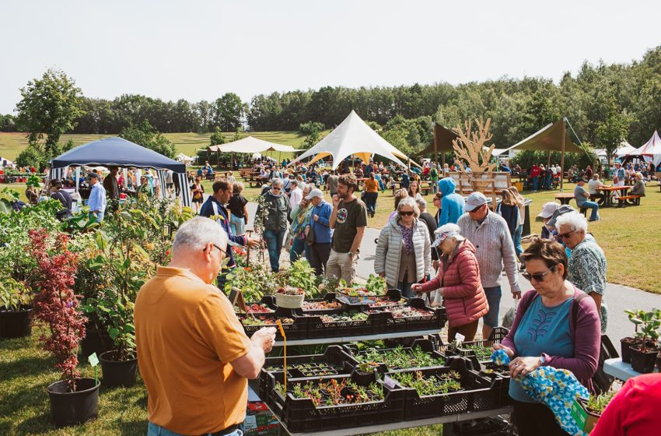
EVENTS OP SCHORRE
WAT BIEDEN WIJ..
Crew catering voor tijdens na event
VIP catering
Algemene ondersteuning

Slide 17
WIJ ZIJN ER VOOR JULLIE
Sjoerd Zwart
Head of F&B
Xavier Van Hecke
Chef
Hans Van den Broeck
Mgr.
+32(0)496675399

